Slide 1
בלנדר טכנולוגיות פיננסיות בע"מ
מצגת
לשוק ההון
The bankers of tomorrow are not bankers at all.
The bankers of tomorrow are technologists
who enable banking experiences your customers will use across the digital landscape
Brett King, Bank 4.0
תמצית פעילות והכנסות
סיכום שנה 2022

Slide 2
הבהרה משפטית
מצגת זו מהווה הצגה עקרונית ושיווקית של בלנדר טכנולוגיות פיננסיות בע"מ וחברות הבת שלה (ביחד: "החברה" ו/או "בלנדר" ו/או "הקבוצה") ואינה מהווה הצעת ניירות ערך של החברה לציבור ואין לפרשה כהצעה של ניירות ערך לציבור. המידע הכלול במצגת זו הינו תמציתי בלבד, לצרכי הצגה כללית אודות החברה ואינו ממצה את מלוא הנתונים אודות החברה ופעילותה. המידע הכלול במצגת זו וכל מידע אחר שיימסר במהלך הצגת המצגת ("המידע") אינו מהווה המלצה או חוות דעת של יועץ השקעות או יועץ מס. השקעה בניירות ערך, בכלל, ובניירות ערך של החברה, בפרט, נושאת סיכון. יש לקחת בחשבון כי נתוני עבר אינם מצביעים בהכרח על ביצועים בעתיד. רכישת ניירות ערך של החברה דורשת עיון מעמיק במידע שמפרסמת החברה בדיווחי החברה במאיה ובמגנא ("דיווחי החברה"), וביצוע ניתוח משפטי, חשבונאי, מיסויי וכלכלי שלו. המצגת כוללת נתונים נוספים שלא יוצגו בדיווחי החברה לציבור ו/או מידע המוצג באופן שונה מהאופן שבו הוא יוצג בדיווחי החברה לציבור. המצגת אינה מיועדת להחליף את הצורך לעיין בדיווחי החברה, ככל שיפורסמו על-ידי החברה. ככל שקיימת סתירה בין האמור במצגת זו לבין דיווחי החברה, יגבר האמור בדיווחי החברה.
אזהרת מידע צופה פני עתיד
תחזיות והנחות החברה המפורטות במצגת זו הינן בבחינת מידע צופה פני עתיד, כהגדרת מונח זה בחוק ניירות ערך, התשכ"ח-1968, המבוסס, בין היתר, על הערכות החברה בדבר התפתחויות ואירועים עתידיים אשר מועד התרחשותם, אם בכלל, אינו ודאי ואינו בשליטתה של החברה.
מידע צופה פני עתיד, מטבעו, כפוף לסיכוני אי התממשות והינו, כאמור, בלתי וודאי. התממשותו של המידע הצופה פני עתיד עשויה להיות מושפעת מגורמי סיכון המאפיינים את פעילות החברה וכן, מהתפתחויות בסביבה הכלכלית בה פועלת החברה ומגורמים חיצוניים, לרבות רגולציה, העשויים להשפיע על פעילותה. לפיכך מודגש ומובהר בזאת, כי תוצאותיה והישגיה בפועל של החברה בעתיד עשויים להיות שונים מהותית מאלו שהוצגו כמידע צופה פני עתיד במצגת זו. למען הסר ספק מובהר, כי החברה אינה מתחייבת לעדכן ו/או לשנות את המידע הנכלל במצגת, על מנת שישקף אירועים ו/או נסיבות שיתרחשו לאחר מועד הכנת המצגת.
למען הסר ספק מובהר, כי החברה אינה מתחייבת לעדכן ו/או לשנות את המידע הנכלל במצגת, על מנת שישקף אירועים ו/או נסיבות שיתרחשו לאחר מועד הכנת המצגת.

Slide 3
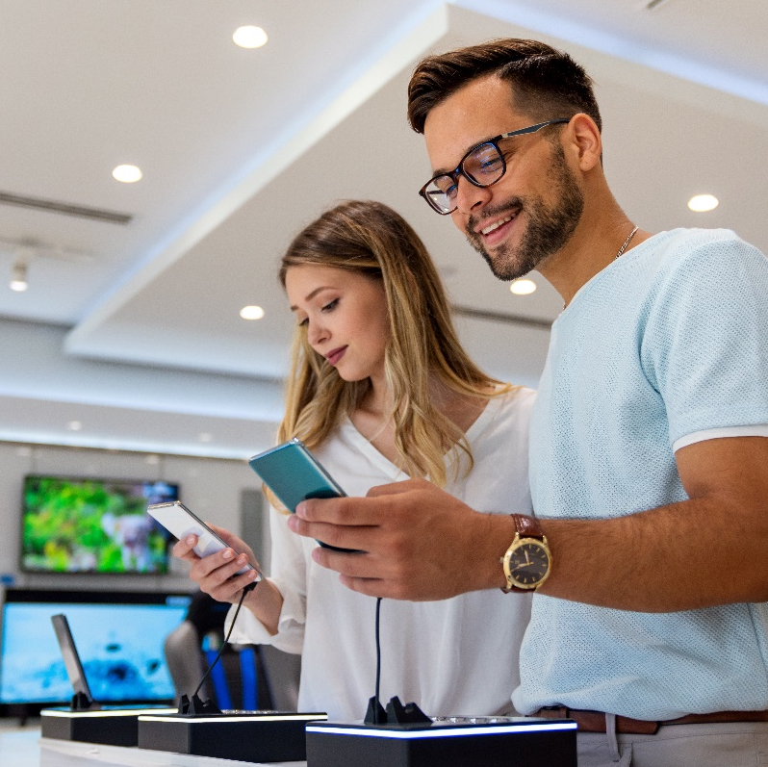
Our Mission
להוות פתרון אשראי מהיר וחדשני
בהתאם להעדפות וצרכי לקוחותינו

Slide 4
בלנדר במספרים
4
67K
62M
697M
1.4B
מדינות פעילות ישראל, ליטא, לטביה ופולין
לקוחות משלמים
הכנסות ב 12 החודשים אחרונים
תיק אשראי מנוהל
סך ההלוואות שמומנו
40%
60%
53%
נתונים כספיים בש"ח נכון ל-31 בדצמבר 2022; כולל הלוואות במערכת לתיווך באשראי; שיעור הגידול בהכנסות ונתוני הצמיחה מתייחסים ל-31 בדצמבר 2022 מול שנת 2021; הכנסות ברוטו NON-GAAP

Slide 5
פלטפורמת האשראי של בלנדר
Blender Car
משקיעים )P2P(
Blender Pay
פתרונות אשראי ממוקדים
מקורות מימון מגוונים
קווי אשראי בנקאיים
←
פלטפורמת אשראי Rating2.0™
משקיעים ←
מימון / הלוואה
←
Blender Loan
גופים מוסדיים
Blender Mortgage Solutions

Slide 6
אירועים מרכזיים מההנפקה עד היום
(ינואר 2021 עד מרץ 2023)
פברואר 2022
קו אשראי לרכב מבנק מזרחי בסך של כ- 50 מיליון ש"ח
מרץ 2023
blenderPay BNPL יוצאת לדרך
ינואר 2023
קבלת כל האישורים ל blenderPay BNPL
דצמבר 2022
השלמת הנפקת זכויות והלוואת בעלים בהיקף של 22 מיליון ש"ח
נובמבר 2021
חתימת הסכם להקמת חברת blenderPay BNPL עם בנק הפועלים
ינואר 2021
הנפקה ראשונה לציבור בבורסה לניירות ערך בתל אביב
ספטמבר 2021
קבלת רישיון תיווך באשראי מורחב
פברואר 2021
השקת פתרון blenderPay לאתרי
E-commerce
ישראל
מאי 2022
קבלת קו אשראי מקרן ההשקעות Pollen Street Capital לגיוס מצטבר של 50 מיליון אירו
נובמבר 2021
קבלת קו אשראי רביעי מקבוצת ההשקעות הצרפתית Eiffel בסכום מצטבר של 18 מיליון אירו
אפריל 2021
קבלת קו אשראי שלישי מקבוצת ההשקעות הצרפתית Eiffel
דצמבר 2022- מרץ 2023
ביטול עסקת LTL והחזרת כספי ההשקעה
אירופה
פברואר 2022
רכישת איגוד האשראי LTL בליטא
ינואר 2022
תחילת העמדת אשראי בפולין
Notes:
נחש שני קווים (ישראל אירופה) כל אחד בצבע שונה, כל אירוע בעיגול בצבע הרלוונטי לגאוגרפיה

Slide 7
צמיחה תוך חתירה לרווחיות
גידול משמעותי של כ-53% בתיק האשראי ברבעון 4 2022 (מיליוני ש"ח)
53%
Growth
תיק אשראי מנוהל כולל הלוואות במערכת תיווך באשראי נכון ל-31 בדצמבר 2022;

Slide 8
צמיחה תוך חתירה לרווחיות
גידול של כ-70% בהכנסות הקבוצה 2022 (אלפי ש"ח)
70%
Growth
הכנסות ברוטו NON-GAAPכולל ריבית מהלוואות במערכת תיווך באשראי; נתונים כספיים באלפי ש"ח נכון ל-31 בדצמבר 2022;

Slide 9
מובילות טכנולוגית בחיתום אשראי מהיר ומדויק
חיתום מהיר
מערכות ביג דאטה
הערכת סיכון האשראי תוך שניות ללא היכרות מוקדמת עם הלקוח
מיפוי רחב לחיזוי וניהול סיכוני אשראי ממגוון מקורות מידע
Rating2.0™
מערכת חיתום ודירוג אשראי ייחודית פרי פיתוח בלנדר, מאפשרת ללקוח לקבל אשראי דיגיטלי באופן מהיר ומדויק
מניעת הונאות
ארכיטרקטורה אינטגרלית ומאובטחת
מודל רב מימדי למניעת הונאות והערכת סיכוני האשראי
מערכת פיננסית ייחודית שנבנתה על בסיס Salesforce משפרת את תהליכי העבודה ויכולת התממשקות למאגרי נתונים באופן משמעותי
דיגיטלי
פלטפורמה דיגיטלית מתקדמת, נגישה ופשוטה ללא טפסים או ניירת
Notes:
Rating2.0TM

Slide 10
חווית לקוח מהירה ויעילה
שיערוך וחיתום הבטוחה (רכב / נדל"ן)
6 שלבים ב-30 שניות
6
אימות וזיהוי הלקוח באמצעים מתקדמים
5
1
Onboarding (חנות, סוכנות רכב, אתר E-commerce)
30
שניות ויש אישור להלוואה
4
2
דירוג הלקוח וגובה הלוואה מירבי
בדיקת הלקוח במערכת הטכנולוגית של בלנדר
3
חיתום ויצירת פרופיל על בסיס מידע משלל מקורות מתקדמים
30 שניות - זמן מינימאלי

Slide 11
פתרונות מימון דיגיטליים
11

Slide 12
בשיתוף
האפשרות המועדפת לפריסת תשלומים בקניות גדולות בישראל
תחילת פעילות מרץ 2023 בפריסה רחבה של אלפי נקודות הפצה
צמיחה בנקודות הפצה
חברה בבעלות משותפת
80% בלנדר 20% בנק הפועלים – היקף מימון ראשוני של כ-40 מיליון ש"ח מבנק הפועלים
טכנולוגיה המאפשרת לשלם בפריסת תשלומים רחבה באמצעות אשראי חוץ-בנקאי מהיר בנקודות מכירה
פוטנציאל שוק של 30 מיליארד ש"ח רכישות גדולות בשנה
של קניות גדולות בישראל (ללא רכב)

Slide 13
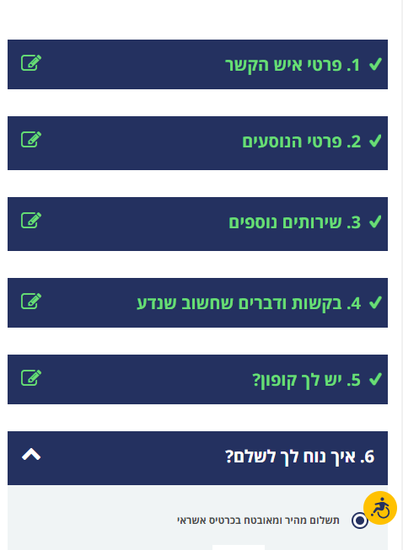
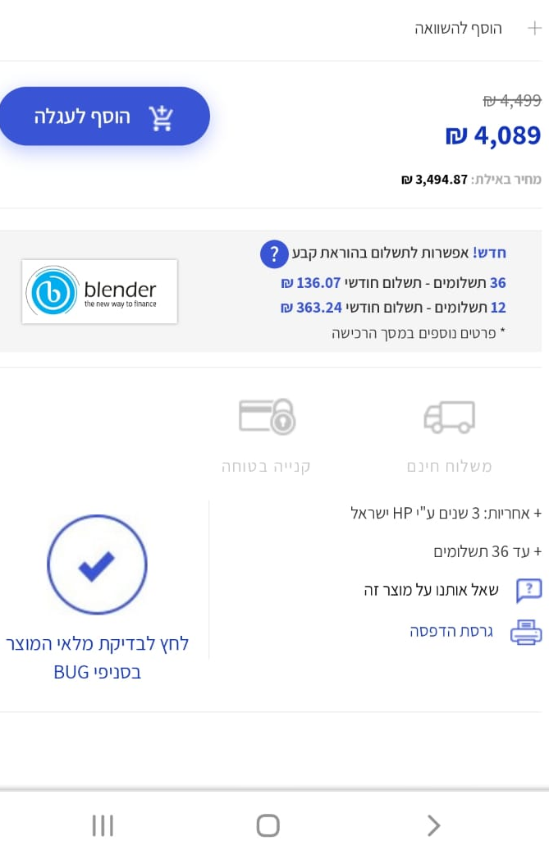
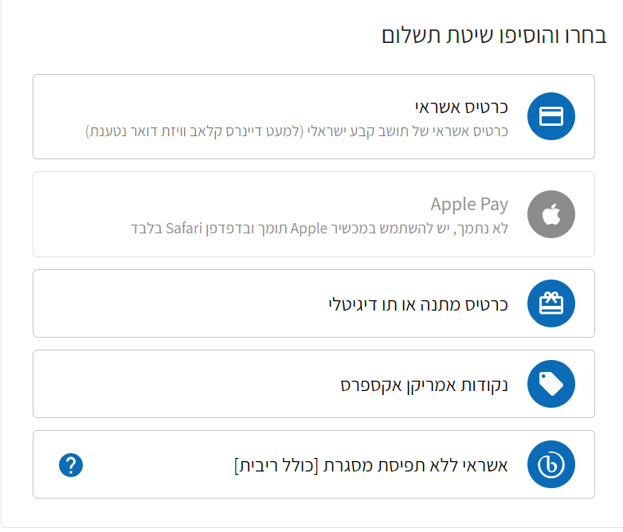
blenderPay- מובילת תחום ה-BNPL בישראל
פתרון ייחודי מלא לאתרי E-commerce למותגים מובילים

Slide 14
blenderCar
הפתרון המהיר למימון רכישת רכב בישראל ואירופה
בשיתוף עם:
אישור עסקה מהיר תוך שניות
כבר בעמדת המכירה ללא טפסים וניירת
פריסה רחבה במאות מגרשי רכב בישראל ובאירופה המשתמשים ב-blenderCar
פלטפורמה דיגיטאלית נוחה ונגישה לסוחר הרכב
טכנולוגיה ייחודית המייצרת מערכת הוליסטית להעמדת והערכת אשראי באופן מהיר
פריסת תשלומים רחבה בהתאם לצרכי הלקוח

Slide 15
בלנדר ישראל: מעבר לרווח
גידול ברווח (אלפי ש"ח)
רווח לפי חציונים (אלפי ש"ח)
נתונים כספיים בש"ח במגזר תיווך באשראי נכון ל-31 בדצמבר 2022

Slide 16
בלנדר ישראל: המשך גידול בהכנסות ובתיק האשראי
הכנסות ישראל (אלפי ש"ח)
סה"כ תיק אשראי (אלפי ש"ח)
מעבר לרווח במקביל להשקעה בצמיחה
צמיחה משמעותית בתיק האשראי
114%
Growth
57%
Growth
PROFIT
הכנסות ברוטו NON-GAAPהכוללות ריבית מהלוואות במערכת תיווך באשראי; נתונים כספיים בש"ח נכון ל-31 בדצמבר 2022

Slide 17
בלנדר ישראל: גידול בהיקף ההלוואות
לקוחות משלמים
סה"כ הלוואות שהועמדו (באלפי ש"ח)
גידול עקבי בכמות הלקוחות
כמות ההלוואות מציגה צמיחה משמעותית מהרבעון המקביל אשתקד
41%
Growth
86%
Growth
132%
Growth
הלוואות במערכת תיווך באשראי; נתונים כספיים בש"ח נכון ל-31 בדצמבר 2022

Slide 18
בלנדר אירופה
הכנסות (אלפי ש"ח)
סה"כ תיק אשראי (אלפי ש"ח)
41% Growth
24% Growth
נתונים כספיים בש"ח לגבי מתן אשראי באירופה נכון ל-31 בדצמבר 2022

Slide 19
ניהול סיכוני אשראי מוכח וקפדני
בשוק דינאמי של שינויי ריבית
אירופה
ישראל
בלנדר ישראל
מודל חיתום וניהול סיכונים מוכח
קרן ביטחון ייחודית בענף להגנה על כספי המשקיעים במצבי כשל של לווים.
ביטוח קרן הביטחון בחברת ביטוח בינלאומית
פיזור אפיקי הלוואות תוך גידול באפיקים עם בטוחה ובהערכת סיכון נמוכה יותר.
תהליכי בקרה וביקורת על תהליכי מלווים ולווים
בלנדר אירופה
מודל חיתום וניהול סיכונים מוכח
הגדלת המרווח הפיננסי
תהליכי בקרה וביקורת על תהליכי העמדת אשראי
כמפורט בתקנון קרן הביטחון ובפוליסת הביטוח.
נתונים נכונים ל- 31 בדצמבר 2022
טווח הכשל בישראל עבור 2021 הוערך בין 2.3% ל3.6% כמפורט בדוח התקופתי לשנת 2021. טווח הכשל עבור שנת 2020 הוערך בין 2.3% ל3.4% כמפורט בדוח התקופתי לשנת 2020.
עלות ממשית ממוצעת להלוואות שהועמדו בשנה הרלוונטית, כפי שחושב במועד העמדת ההלוואה

Slide 20
מתווה פעילות 2023
מיקוד פעילות בישראל כמרכז רווח:
פיתוח וצמיחת blenderPay בשיתוף בנק הפועלים
גידול בפעילות blenderCar
כניסה לתחום מימון נדל"ן ומשכנתאות
גוון מקורות מימון- קווי אשראי חדשים וחיזוק פעילות ה-P2P
אירופה:
מיקוד פעילות במדינות קיימות וחתירה לרווחיות תזרימית

Slide 21
Adjusted EBITDA - 2022 חציונים
קיטון של כ-67% בהפסד במחצית השניה של 2022
שינוי
ב-% | בש"ח | 1-6/22 | 7-12/22
40% | 5,143 | 12,930 | 18,073 | הכנסות ברוטו
(32%) | 3,314 | (10,244) | (6,930) | הפסד נקי מדווח
(50%) | (486) | 973 | 487 | פחת והפחתות
26% | 34 | 134 | 168 | הוצאות משפטיות בגין הסדר תביעה משפטית
6% | 25 | 388 | 413 | תשלום מבוסס מניות
118% | 850 | 720 | 1,570 | עלויות חד פעמיות בגין רישיון בנק בחו"ל וקו אשראי בחו"ל
 | 243 | 10 | 253 | מסים על ההכנסה
 | 308 | - | 308 | הוצאות פרסום מבוסס מניות
 |  | (675) | 837 | הוצאות מימון נטו שאינן מיוחסות לפעילות השוטפת
(67%) | 5,800 | (8,694) | (2,894) | Adjusted EBITDA
נתונים כספיים באלפי ש"ח נכון ל-31 בדצמבר 2022;

Slide 22
Adjusted EBITDA - שנתי
קיטון של כ-28% בהפסד הנקי המתוקנן
שינוי
ב-% | בש"ח | 2021 | 2022
75% | 13,312 | 17,691 | 31,003 | הכנסות ברוטו
(18%) | 3,718 | (20,892) | (17,174) | הפסד נקי מדווח
5% | 63 | 1,397 | 1,460 | פחת והפחתות
66% | 120 | 182 | 301 | הוצאות משפטיות בגין הסדר תביעה משפטית
24% | 155 | 646 | 801 | תשלום מבוסס מניות
209% | 1,548 | 742 | 2,290 | עלויות חד פעמיות בגין רישיון בנק בחו"ל וקו אשראי בחו"ל
((19% | (61) | 324 | 263 | מסים על ההכנסה
50% | (314) | 622 | 308 | הוצאות פרסום שאינן במזומן
(82%) | (736) | 898 | 162 | הוצאות מימון נטו שאינן מיוחסות לפעילות השוטפת
(28%) | 4,493 | (16,081) | ((11,589 | Adjusted EBITDA
נתונים כספיים באלפי ש"ח נכון ל-31 בדצמבר 2022;

Slide 23
נתונים כספיים
רווח והפסד (אלפי ש"ח)
 |  | לשנה שהסתיימה ביום 31 בדצמבר
 |  | 2022 | 2021 | 2020
עמלות מפעילות אשראי |  | 22,059 | 11,173(*) | 9,588(*)
הכנסות ריבית מהלוואות ללקוחות |  | 8,944 | 6,518(*) | 5,159(*)
סה"כ הכנסות, ברוטו |  | 31,003 | 17,691 | 14,747
הוצאות להפסדי אשראי |  | (1,815) | (381) | (1,191)
הוצאות ריבית הקשורות לפעילות הלוואות |  | (5,354) | (5,013) | (3,599)
סה"כ הכנסות, נטו |  | 23,834 | 12,297 | 9,957
עלות השירותים |  | (10,402) | (7,296) | (5,544)
עלויות מחקר ופיתוח |  | (2,218) | (1,595) | (8,555)
הוצאות מכירה ושיווק |  | (10,266) | (8,517) | (5,020)
הוצאות הנהלה וכלליות |  | (17,697) | (14,559) | (14,548)
סך הוצאות תפעול |  | (40,583) | (31,967) | (33,667)
הוצאות מימון |  | (162) | (898) | (347)
מסים על הכנסה |  | (263) | (324) | (132)
הפסד לשנה |  | (17,174) | (20,892) | (24,189)
רווח (הפסד) נקי מיוחס לבעלי זכויות שאינן מקנות שליטה |  | 16 | (19) | (5)
הפסד נקי המיוחס לבעלי מניות החברה |  | (17,190) | (20,873) | (24,184)
(*) סווג מחדש

Slide 24
נתונים כספיים
מאזן (אלפי ש"ח)
 | ליום 31 בדצמבר
 | 2022 | 2021
התחייבויות והון עצמי
התחייבויות שוטפות:
חלויות שוטפות של הלוואות | 23,695 | 19,365(*)
יתרות זכות בגין נותני שירותים | 2,377 | 1,182
זכאים ויתרות זכות | 6,370 | 7,556(*)
חלויות שוטפות של התחייבויות בגין חכירה | 685 | 528
סך התחייבויות שוטפות | 33,127 | 28,631
התחייבויות לא שוטפות:
התחייבויות אחרות לזמן ארוך | - | 510
הלוואות לזמן ארוך | 69,921 | 41,793
התחייבות בגין חכירה | 3,097 | 3,460
סך התחייבויות לא שוטפות | 73,018 | 45,763
סך התחייבויות | 106,145 | 74,394
הון עצמי:
הון מניות | 97 | 74
פרמיה על מניות | 154,146 | 142,040
קרן תרגום | 88 | 14
קרן הון | 23,921 | 22,002
הפסד נצבר | (114,924) | (97,734)
סך הון עצמי המיוחס לבעלים של החברה | 63,328 | 66,396
זכויות שאינן מקנות שליטה | (7) | (23)
סך הון עצמי | 63,321 | 66,373
סך התחייבויות והון | 169,466 | 140,767
(*)סווג מחדש
 | ליום 31 בדצמבר
 | 2022 | 2021
נכסים
נכסים שוטפים:
מזומנים ושווי מזומנים | 31,533 | 64,928
מזומנים מוגבלים | 18,499 | 139
חייבים בגין איגוד אשראי LTL | 14,655 | -
חייבים אחרים | 7,599 | 6,476
חלויות שוטפות של הלוואות ללקוחות | 23,823 | 16,501
סך נכסים שוטפים | 96,109 | 88,044
נכסים לא שוטפים:
הלוואות ללקוחות, נטו | 62,784 | 43,923
רכוש קבוע, נטו | 1,598 | 1,336
נכסים בלתי מוחשיים | 4,860 | 3,041
נכסי זכות שימוש | 3,626 | 3,914
חייבים אחרים לזמן ארוך | 46 | 101
מזומנים מוגבלים לזמן ארוך | 443 | 408
סך נכסים לא שוטפים | 73,357 | 52,723
סך נכסים | 169,466 | 140,767

Slide 25
נתונים כספיים
רווח והפסד לפי מגזרים (אלפי ש"ח)
לשנה שהסתיימה ביום 31 בדצמבר 2022
 | תיווך באשראי | מתן אשראי | התאמות | סך הכל
הכנסות
עמלות מפעילות אשראי | 21,787 | 272 | - | 22,059
הכנסות ריבית מהלוואות ללקוחות | - | 8,944 | - | 8,944
סך הכנסות, ברוטו | 21,787 | 9,216 | - | 31,003
הוצאות ריבית הקשורות לפעילות ההלוואות |  | (5,354) | - | (5,354)
הוצאות להפסדי אשראי |  | (1,815) | - | (1,815)
סך הכנסות, נטו | 21,787 | 2,047 | - | 23,834
סך רווח (הפסד) מגזרי | 3,636 | (7,789) | - | (4,153)
עלויות מחקר ופיתוח | - | - | (1,864) | (1,864)
הוצאות הנהלה, כלליות ואחרות | - | - | (10,732) | (10,732)
סך רווח (הפסד) תפעולי | 3,636 | (7,789) | (12,596) | (16,749)
נכסי והתחייבויות המגזר
הלוואות ללקוחות | - | 86,607 | - | 86,607
הלוואות שהתקבלו | - | (93,616) | - | (93,616)

Slide 26
THANK YOU

